Slide 1
CONFERINȚA FINALĂ
PREZENTAREA REZULTATELOR PROIECTULUI – IMPLEMENTAREA ISO 9001:2015 ÎN CADRUL ADR ȘI DNSC
Sistem integrat de management pentru o societate informationala performanta cod SIPOCA 391/SMIS 2014+ 116172
Beneficiari:
Autoritatea pentru Digitalizarea României (ADR) și
Directoratul Național de Securitate Cibernetică (DNSC)
Prestatori: Omega Trust SRL
Subcontractor:
Libra Quality Consult SRL

Slide 2
INFORMATII GENERALE
Leader proiect: ADR
Beneficiari: ADR si CERT-RO
Perioada de implementare: 26 de luni, începând cu data de 10 mai 2018.
Scop: creșterea capacității administrative a ADR și CERT-RO pentru susținerea reformelor instituționale prin implementarea unui sistem unitar de management al calității și performanței, precum și a unui sistem care să cuprindă proceduri și mecanisme pentru coordonare și consultare cu factorii interesați privind implementarea, monitorizarea și evaluarea politicilor și strategiilor pentru care MCSI este responsabil, precum și sistematizarea fondului activ al legislației cu incidența și impact asupra investițiilor în dezvoltarea rețelelor de acces la NGN.
Obiective specifice:
Crearea cadrului intern și a mecanismelor pentru îmbunatățirea continuă a activității, pentru o mai mare înțelegere a proceselor instituțiilor, definirea clară a responsabilităților și autorităților, utilizarea mai eficientă a resurselor și reducerea costurilor de neconformitate, prin implementarea și monitorizarea standardului ISO 9001:2015 în cadrul celor două organizații;
Îmbunătățirea procesului de coordonare și consultare cu factorii interesați privind implementarea, monitorizarea și evaluarea politicilor și strategiilor pentru care ADR este responsabilă prin utilizarea unui sistem care să cuprindă proceduri și mecanisme aferente acestui proces;
Creșterea capacității personalului din cadrul ADR și CERT-RO, care implementează sistemul de management al calității și performanței, în vederea utilizării și gestionării eficiente a instrumentelor de management al calității, precum și aplicarea unui sistem de politici bazate pe dovezi în ADR, inclusiv evaluarea ex ante a impactului, prin sesiuni de instruire, formare și diseminare a bunelor practice;
Sistematizarea fondului activ al legislației cu incidență și impact asupra investițiilor operatorilor privați în dezvoltarea rețelelor de acces la internet broadband de nouă generație (NGN) prin realizarea unei analize a cadrului normativ și crearea unor mecanisme de coordonare și cooperare.

Slide 3
1. INTRODUCERE
In trecut scopul administraţiei publice era de a asigura un anumit număr de servicii de interes public cetăţenilor (fiind considerată principalul furnizor de servicii de interes public)
In prezent misiunea instituţiilor publice este de a furniza servicii publice de calitate, servicii care prin nivelul ridicat de calitate conduc la un grad ridicat de satisfacere a nevoilor cetăţenilor sau ale consumatorilorde servicii publice.
Prin urmare, pentru instituţiile publice, Calitatea, respectiv managementul calităţii, pot fi considerate fundamentul şi baza pentru asigurarea sau creşterea satisfacţiei cetăţenilor sau a consumatorilor de servicii publice.

Slide 4
1. INTRODUCERE
SERIA DE STANDARDE ISO 9000 reprezintă un grup de standarde recunoscute la nivel internațional pentru managementul calității.
Familia de standarde ISO 9000 a fost elaborată pentru a sprijini organizaţiile, indiferent de natura sau dimensiunea acestora, să implementeze şi să asigure eficacitatea sistemelor de management al calităţii:
ISO 9000:2015, Sisteme de management al calităţii. Principii fundamentale şi vocabular, descrie principiile fundamentale ale sistemelor de management al calităţii şi specifică terminologia pentru sistemele de management al calităţii;
ISO 9001:2015, Sisteme de management al calităţii. Cerinţe. Specifică cerinţele pentru un sistem de management al calităţii atunci când o organizaţie are nevoie să îşi demonstreze capabilitatea de a furniza produse ce îndeplinesc cerinţele clientului şi ale reglementărilor aplicabile şi urmăreşte creşterea satisfacţiei clientului;
ISO 9004:2018, Managementul calităţii. Calitatea unei organizaţii. Îndrumări pentru obţinerea unui succes durabil, furnizează, pe baza celor șapte principii ale managementului calităţii, linii directoare pentru creșterea capabilității unei organizații de a obține un succes durabil;
ISO 19011:2018, Linii directoare pentru auditarea sistemelor de management. Furnizează îndrumări referitoare coordonarea unui program de audit, la planificarea și efectuarea auditurilor sistemelor de management, precum și la competența și evaluarea unui auditor și a unei echipe de audit.
Până în prezent, seria de standard
a trecut prin mai multe revizuiri:
1987
Prima versiune
Colectie de 3 standard cu modele de asigurare a calitatii
1994
A doua versiune
Importanta actiunii preventive
2000
A treia versiune
Un singur standard
2008
A patra versiune
Abordarea procesuala
2015
Abordarea bazata pe risc
Context
Satisfactia clientilor
Management
Parti interesate

Slide 5
1. INTRODUCERE
NECESITATEA CERTIFICĂRII DE TERȚĂ PARTE
ISO 9001 a fost dezvoltat astfel încât poate fi folosit de orice tip de organizație, indiferent de produsele sau serviciile sale și poate
constitui baza pentru a obține un succes durabil al afacerii.
Certificarea unui Sistem de Management Calitate se efectuează în scopul de a se asigura încrederea că organizația este capabilă să livreze produse și servicii pe baza unor standarde de calitate internaționale (ISO) sau a altor documente normative.
Certificarea sistemelor de management al calității se efectuează la nivel național sau internațional de către un organism de certificare recunoscut (acreditat).
În România, organismul național de acreditare este Asociația de Acreditare din România, având acronimul RENAR.
Este necesară certificarea?
Avantaje:
extern: satisfacția clienților, publicitate, aliniere la directive comunitare etc.
Intern: realizarea obiectivelor calității, creșterea eficacității și eficienței SMC, performanțe etc.
Certificarea angajează și mai mult organizația pe direcția satisfacerii cerințelor clientului și a îmbunătățirii continue.

Slide 6
1. INTRODUCERE
BENEFICII ALE IMPLEMENTARII SI FUNCTIONARII UNUI SISTEM DE MANAGEMENT CALITATE IN CONFORMITATE CU ISO 9001: 2015:
Imbunatateste managementul proceselor/ activitatilor institutiei;
Creste transparenței in organizarea si derularea activitatilor;
Posibilitatea de certificare si validare externa;
Recunoastere si credibilitate: standard global; imbunatateste imaginea;
Cresterea încrederii cetatenilor şi a altor tipuri de beneficiari, oferindu-le servicii prompte şi asigurand constanta în calitatea prestarii serviciilor;
Imbunatatirea sistemului de management al organizatiei, in conditii de eficacitate si eficienta;
Furnizori motivati pentru conformare cu reguli controlate.

Slide 7
2. PRINCIPII PENTRU IMPLEMENTAREA UNUI SISTEM DE MANAGEMENT CALITATE
2.1. ORIENTAREA CĂTRE CLIENT
Principalul obiectiv al managementului calității este de a satisface cerințele clientului și de a se preocupa să fie depășite așteptările clientului.
2.2. LEADERSHIP
Liderii de la toate nivelurile stabilesc unitatea dintre scop și orientare și creează condițiile în care personalul este implicat în realizarea obiectivelor referitoare la calitate ale organizației.
2.3. IMPLICAREA PERSONALULUI
Un personal competent, împuternicit și deplin angajat, la toate nivelurile din organizație, este esențial pentru creșterea capabilității organizației de a crea și furniza valoare.
2.4. ABORDAREA PE BAZĂ DE PROCES
Rezultate consecvente și predictibile sunt obținute mai eficace și mai eficient atunci când activitățile sunt înțelese și conduse ca procese corelate care funcționează ca un sistem coerent.
2.5. ÎMBUNĂTĂȚIRE
Organizațiile de succes sunt orientate permanent spre îmbunătățire.
2.6. LUAREA DE DECIZII PE BAZĂ DE DOVEZI
Deciziile bazate pe analiza și evaluarea datelor și informațiilor au probabilitate mai mare să producă rezultatele dorite.
2.7. MANAGEMENTUL RELAȚIILOR
Pentru succesul durabil, organizațiile își gestionează relațiile cu părțile interesate, cum ar fi furnizorii.

Slide 8
3. PREZENTAREA CERINTELOR ISO 9001:2015
Structura standardului ISO 9001:2015 este construită în jurul ciclului PDCA:
PLAN
DO
CHECK
ACT
4.
CONTEXTUL ORGANIZATIEI
5.
LEADERSHIP
6.
PLANIFICARE
7.
SUPORT
8.
OPERARE
9. EVALUAREA PERFORMANTEI
10. IMBUNATATIRE
Planificare si control operational
Intelegerea organizatiei si a contextului in care activeaza
Leadership si angajament
Actiuni de tratare a riscurilor si oportunitatilor
Resurse
Cerinte pentru produse si servicii
Monitorizare, masurare, analiza si evaluare
Generalitati
Intelegerea necesitatilor si asteptarilor pertilor interesate
Politica
Obiective referitoare la calitate si planificarea realizarii lor
Competenta
Proiectare si dezvoltare a produselor si serviciilor
Neconformitate si actiune corectiva
Controlul proceselor, produselor si serviciilor furnizate din exterior
Audit intern
Determinarea domeniului de aplicare a sistemului de management al calitatii (SMC)
Roluri organizationale, responsabilitati si autoritati
Planificarea schimbarilor
Constientizare
Productie si furnizare de servicii
Eliberarea produselor si serviciilor
Imbunatatire continua
Comunicare
Analiza efectuata de management
SMC si procesele sale
Controlul elementelor de iesire neconforme
Informatii documentate

Slide 9
4. IMPLEMENTAREA SISTEMULUI DE MANAGEMENT CALITATE
Nr. | Etapa | Fundamentare în conformitate cu cerințele ISO 9001:2015 | Acțiuni
1. | Stabilire echipă de implementare și funcționare a SMC | Cerința 5.3. din ISO 9001: 2015 ,,Managementul de la cel mai înalt nivel trebuie să se asigure că responsabilitățile și autoritățile pentru rolurile relevante sunt atribuite, comunicate și ințelese in cadrul organizației” | 1.1. A fost desemnat un Reprezentant al Conducerii pentru SMC 1.2. A fost constituită o echipă de implementare a SMC, constituită din reprezentanți ai tuturor structurilor organizatorice care să fie implicați in construirea SMC și îmbunătățirea continuă a sistemului
2. | Identificarea proceselor care să susțina funcționarea SMC | Cerința 4.4 “Organizația trebuie să stabilească, să implementeze, să mențină și să îmbunătățească continuu un sistem de management al calitații, inclusiv procesele necesare și interacțiunile lor. Organizația trebuie să determine procesele necesare pentru SMC” | 2.1. Au fost identificate procesele care se desfășoara în cadrul organizației 2.2. Au fost întocmite fișe de proces pentru procesele care se desfășoară în cadrul organizației 2.3. Au fost desemnați manageri/ responsabili pentru fiecare proces 2.4. Au fost stabilite interacțiunile dintre procese 2.5. Au fost stabilite criteriile / metodele de monitorizare a proceselor 2.6. A fost elaborată Harta Proceselor

Slide 10
4. IMPLEMENTAREA SISTEMULUI DE MANAGEMENT CALITATE
Nr. | Etapa | Fundamentare în conformitate cu cerințele ISO 9001:2015 | Acțiuni
3. | Documentarea SMC | Cerința 4.4.2 “Atât cat este necesar, organizația trebuie să a)mențină informații documentate pentru a susține operarea proceselor (manual, proceduri, ghiduri, instrucțiuni) b) să păstreze informații documentate pentru a conferi încredere ca procesele se realizează așa cum a fost planificat” | 3.1. Au fost elaborate/ revizuite proceduri interne cu privire la elaborarea, aprobarea, revizuirea și arhivarea procedurilor 3.2. Au fost analizate procedurile existente în cadrul organizației și au fost determinate cele care au fost necesar a fi incluse în SMC. 3.3. Au fost revizuite procedurile existente 3.4. Au fost elaborate proceduri pentru activitățile/ procesele care nu erau documentate și care au necesitat documentare 3.5. Au fost elaborate procedurile de sistem necesare ținerii sub control a SMC - Procedura privind controlul informațiilor documentate - Procedura privind controlul elementelor neconforme și acțiunilor corective - Procedura privind desfășurarea auditurilor interne ale SMC - Procedura privind identificarea, evaluarea si tratarea riscurilor - Procedura privind analiza de management a SMC 3.6. A fost elaborată Politica în domeniul Calității 3.7. A fost elaborat Manualul SMC care descrie modul de funcționare a SMC in cadrul organizației (inclusiv descrierea contextului organizației si a domeniului SMC)

Slide 11
4. IMPLEMENTAREA SISTEMULUI DE MANAGEMENT CALITATE
Nr. | Etapa | Fundamentare în conformitate cu cerințele ISO 9001:2015 | Acțiuni
4. | Stabilirea obiectivelor calității si programului de management pentru atingerea lor | Cerința 6.2. Organizația trebuie să stabilească obiective referitoare la calitate pentru toate nivelurile și funcțiile relevante necesare SMC […] Atunci cand planifică modul in care să-și realizeze obiectivele, organizația trebuie să determine: ce se va face, ce resurse vor fi necesare, cine va fi responsabil, când se va finaliza, cum se vor elabora rezultatele” | 4.1. Au fost stabilite obiective pentru fiecare proces în corelație cu Politica în domeniul calității și cu strategia organizațională 4.2. A fost stabilit un program de management anual care conține acțiuni suport pentru atingerea obiectivelor, termene și responsabilități
5. | Identificarea riscurilor/ oportunitatilor si tratarea acestora | Cerința 6.1 ,,Atunci cand se planifică SMC […] organizația trebuie să determine riscurile si oportunitățile care necesită a fi tratate pentru a da asigurări că SMC poate obține rezultatele intenționate, pentru a crește efectele dorite […]. Organizația trebuie să planifice acțiuni de tratare a riscurilor și oportunităților și să determine eficacitatea acestora” | 5.1. Au fost identificate și evaluate riscurile și oportunitățile pentru fiecare proces 5.2. Au fost stabilite acțiuni de tratare a riscurilor si oportunităților

Slide 12
4. IMPLEMENTAREA SISTEMULUI DE MANAGEMENT CALITATE
Nr. | Etapa | Fundamentare în conformitate cu cerințele ISO 9001:2015 | Acțiuni
6. | Audit intern al SMC | Cerința 9.2 Organizatia trebuie să efectueze audituri interne la intervale planificate pentru a se asigura ca SMC este conform cu cerințele proprii organizatiei si cu cerințele ISO 9001” | 6.1. Au fost stabilite echipe de auditori interni pentru SMC 6.2. Au fost planificate audituri interne ale SMC 6.3. Au fost realizate auditurile interne conform planificării
7. | Analiza efectuată de management | Cerinta 9.3 “Managementul de la cel mai înalt nivel trebuie sa analizeze la intervale planificate SMC pentru a se asigura că este in continuare corespunzător, adecvat, eficace si aliniat cu direcția strategică a organizației | 7.1. Întocmirea de rapoarte/informări privind performanța proceselor, SMC 7.2. Organizarea unei ședințe la care să participe conducerea organizației, responsabilii de procese, Reprezentantul Conducerii pentru SMC 7.3. Definirea unui plan de acțiuni pentru îmbunătățirea continua a SMC

Slide 13
5. INSTRUIRE
5.1 WORKSHOPURI PENTRU DISEMINAREA SI PROMOVAREA SISTEMULUI DE MANAGEMENT AL CALITĂȚII ISO 9001:2015
Sesiunea I – 25 mai 2021
Loc de desfășurare: Hotel Internațional Unirii București, Strada Căuzași, nr. 27-25, Sector 3, București sau online via Microsoft Teams
Formator: Carmen Traistaru
Grup țintă: 42 cursanți
Sesiunea II – 26 mai 2021
Loc de desfășurare: Hotel Internațional Unirii București, Strada Căuzași, nr. 27-25, Sector 3, București sau online via Microsoft Teams
Formator: Carmen Traistaru
Grup țintă: 48 cursanți

Slide 14
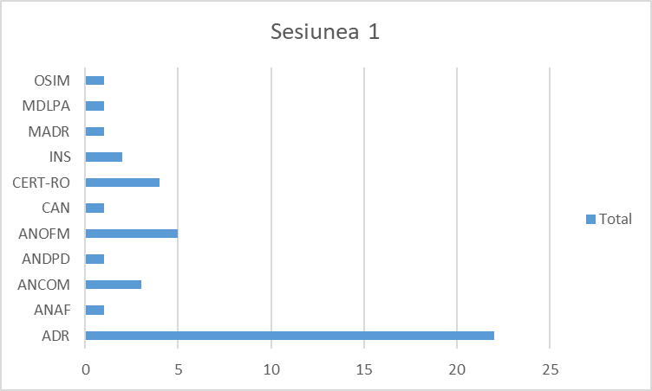
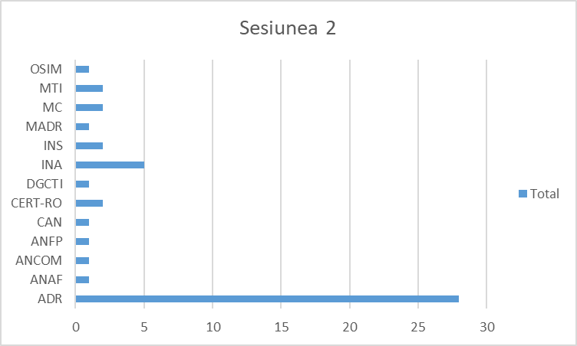
5. INSTRUIRE

Slide 15
5. INSTRUIRE
5.2 INSTRUIREA ANGAJAȚILOR ADR si CERT-RO privind utilizarea standardului ISO 9001:2015
Perioada: 14 - 16 septembrie 2021
Loc de desfășurare: Hotel Rozmarin, Predeal, Bulevardul Mihail Săulescu 159
Formator: Carmen Traistaru
Grup țintă: 20 cursanți
La instruire au participat 10 persoane din cadrul ADR și 10 persoane din cadrul CERT-RO.
Sesiunea de instruire a avut scopul final ca participanții să înțeleagă modul cum se construiește și menține un Sistem de Management Calitate și cum auditul intern poate fi utilizat la determinarea eficacității proceselor și la creșterea performanței instituției publice. Sesiunea a fost interactivă și a încurajat interacțiunea cursanților prin adresarea de întrebări individuale, cât și studii de caz. De asemenea, a fost inclus un modul dedicat principiilor orizontale: dezvoltare durabilă și egalitatea de șanse.
În cadrul acestei sesiuni de instruire, au fost formați auditorii interni care au realizat și vor realiza în continuare auditurile interne ale calității în cadrul celor două organizații.

Slide 16
5. INSTRUIRE - PLAN
Partea I
CERINTE ISO 9001:2015
Partea II
PRINCIPII ORIZONTALE în IMPLEMENTAREA PROIECTULUI
Partea III
PROCESUL DE AUDITARE INTERNA A UNUI SMC
Partea IV
EXERCITII și STUDII DE CAZ
Conceptul de calitate în administrația publică
Structura ISO 9001:2015
Termeni specifici
Context organizațional
Leadership
Planificare
Suport
Operare
Evaluarea performanței
Îmbunătățire
1. Egalitate de șanse
2. Discriminare
3. Dezvoltare durabilă
Principii și termeni specifici de audit
Managementul programului de audit
Competente și roluri în procesul de auditare
Planificarea auditurilor interne
Pregătirea auditului
Realizarea unui audit intern
Tehnici de audit
Raportarea rezultatelor auditului
Audituri de urmărire
Pe parcursul prezentării sunt incluse 6 exerciții și 8 studii de caz
Partea V
TEST DE EVALUARE A CUNOSTINTELOR și
FEEDBACK
Test
Q/A

Slide 17
II. BUNE PRACTICI SI LECTII INVATATE IN IMPLEMENTAREA ISO 9001:2015

Slide 18
II. BUNE PRACTICI SI LECTII INVATATE IN IMPLEMENTAREA ISO 9001:2015
Bune practici de construire a unui Sistem de Management Calitate performant in 14 etape
Bunele practici spun ca pentru a implementa cu succes sistemul de management al calităţii în conformitate cu ISO 9001, institutia trebuie să se parcurgă 14 etape fundamentale.
Angajamentul managementului de vârf – directorul general şi funcţiile cheie de conducere.
2. Stabilirea echipei de implementare şi desemnarea reprezentantului managementului (RM), cu rol de coordonator în planificarea şi gestionarea implementării.
Echipa trebuie să includă reprezentanţi ai tuturor funcţiilor din organizaţie – Marketing, Proiectare şi dezvoltare, Planificare, procesele principale de realizarea serviciilor, etc.
Membrii echipei de implementare trebuie să fie instruiţi în domeniul managementului calităţii, de către o organizaţie profesională de instruire.
3.Inițierea programului de conștientizare privind sistemul de management al calității
Programul de conștientizare are drept scop:
transmiterea către angajați a obiectivelor sistemului de management al calității construit în conformitate cu standardul ISO 9001,
prezentarea avantajelor pe care sistemul de management al calității le oferă angajaților, clienților și companiei însăși,
clarificarea rolurilor și responsabilităților angajaților în cadrul sistemului,
prezentarea modului în care sistemul funcționează.
II. BUNE PRACTICI SI LECTII INVATATE IN IMPLEMENTAREA ISO 9001:2015

Slide 19
II. BUNE PRACTICI SI LECTII INVATATE IN IMPLEMENTAREA ISO 9001:2015
4. Instruirea Personalului
Pentru că sistemul de management al calității afectează toate zonele și întregul personal al organizației, programele de instruire trebuie structurate pe categorii de personal: manageri de vârf, manageri executivi, personal de execuție.
Instruirea trebuie să acopere conceptele de bază ale standardului ISO 9001 și ale sistemului de management al calității și impactul pe care acest sistem îl va avea asupra obiectivelor strategice ale organizației și a proceselor sale, precum și implicațiile pe care le va avea asupra culturii organizaționale.
5. Efectuarea auditului diagnostic
Scop: compararea sistemului existent de management al calității pe care îl deține organizația cu cerințele standardului.
Instituția poate deja să dețină un număr semnificativ de proceduri.
Aceste documente nu trebuie să fie eliminate, ele trebuie incluse în noul sistem de management al calității.
În cadrul procesului de analiză este necesară consultarea managerilor executivi și a specialiștilor organizației.
Documentele trebuie colectate, studiate și înregistrate pentru o utilizare viitoare, eventual după revizuire.

Slide 20
II. BUNE PRACTICI SI LECTII INVATATE IN IMPLEMENTAREA ISO 9001:2015
6. Dezvoltarea Planului de implementare
După ce s-a agreat descrierea proceselor, ele trebuie adaptate, completate și implementate conform cerințelor standardului ISO 9001. Aceasta poate implica dezvoltarea de documente suplimentare și eventual eliminarea unor documente existente (proceduri, instrucțiuni, criterii de control, planuri), precum și a unor înregistrări existente.
În introducerea noului sistem de management al calității, trebuie să se pună accent pe îmbunătățirea sau reorganizarea proceselor deja existente în organizație.
Pentru aceasta, organizația trebuie să facă următoarele:
să stabilească modul în care funcționează la momentul respectiv procesele analizate;
să analizeze- si sa le coreleze cu secțiunile relevante ale standardului ISO 9001;
să completeze și să modifice aspectele operaționale în conformitate cu cerințele standardului
să dezvolte documente și înregistrări și să descrie procesele conform acestora.
Cum funcționează
procesul?
Care sunt cerințele
standardului ISO
9001?
Determinarea și
documentarea
operațiilor procesului

Slide 21
II. BUNE PRACTICI SI LECTII INVATATE IN IMPLEMENTAREA ISO 9001:2015
Elaborarea unui plan documentat de implementare, care identifică și descrie procesele organizației si care include:
Documentatia care urmeaza sa fie dezvoltata
Obiectivele sistemului
Sectiunile ISO 9001
Echipa responsabila
Resurse necesare
Termen estimat pentru finalizare
PLAN IMPLEMENTARE
Aprobare
instruire

Slide 22
II. BUNE PRACTICI SI LECTII INVATATE IN IMPLEMENTAREA ISO 9001:2015
7. Dezvoltarea documentației SMC
Lista documentelor in vigoare
8. Sistem de ținerea documentatiei sub control:
crearea,
aprobarea,
distribuția,
revizuirea,
păstrarea,
eliminarea.
9. Implementarea
Recomandat: graduala
Progresul implementării trebuie monitorizat, pentru a asigura că sistemul de management al calității este eficace și conform cu standardul. Activitățile de
monitorizare includ audituri interne, programe de acțiuni corective și analize ale managementului.
Politica si obiectivele calitatii
Manualul Calitatii (optional)
Procedurile de sistem
Proceduri operationale, instructiuni, formulare etc

Slide 23
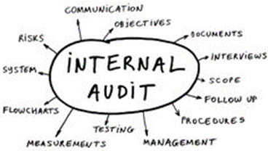
II. BUNE PRACTICI SI LECTII INVATATE IN IMPLEMENTAREA ISO 9001:2015
10. Auditul intern al SMC
Scop: evaluarea daca sistemul este conform cu aranjamentele planificate, cu cerințele standardului și cu propriile cerințe stabilite de instituție; este implementat și menținut eficace. Auditurile interne trebuie planificate și efectuate ca parte a strategiei curente a organizației, chiar și după ce sistemul a început să funcționeze și s-a stabilizat.
Buna practica recomanda ca organizația să-și instruiască câțiva membri ai personalului.
Utilizarea ISO 19011 pentru îndrumări privind auditarea, calificarea auditorilor și programul de audituri.
11. Analiza de management
După ce sistemul implementat a funcționat timp de 3-6 luni, trebuie organizată
o ședință de analiză a managementului, pentru a determina continua adecvare și eficacitate a SMC care include evaluarea:
oportunităților de îmbunătățire
nevoilor de schimbare a sistemului de management al calității, a politicii și obiectivelor definite.
problemele apărute în implementarea eficace a sistemului.

Slide 24
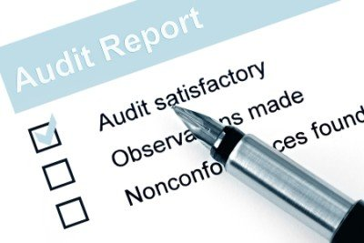
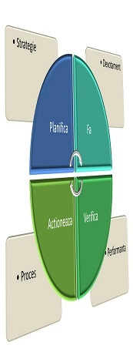
II. BUNE PRACTICI SI LECTII INVATATE IN IMPLEMENTAREA ISO 9001:2015
13. Certificarea SMC
Dacă organismul de certificare găsește că sistemul funcționează
satisfăcător, decide acordarea certificării acestui sistem, valabilă de regulă pentru 3 ani.
Pe parcursul celor 3 ani se vor organiza audituri de supraveghere
periodice pentru a asigura că sistemul continuă să funcționeze.
14. Îmbunătățirea
Instituția trebuie să îmbunătățească în mod continuu eficacitatea și caracterul adecvat al sistemului de management al calității, folosind în acest scop:
politica în domeniul calității;
obiectivele calității;
rezultatele auditurilor;
analiza datelor relevante;
acțiuni corective și acțiuni preventive;
analizele de management
Analiza riscurilor si oportunitatilor etc.

Slide 25
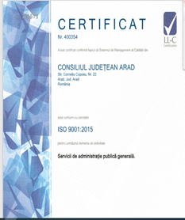
II. BUNE PRACTICI SI LECTII INVATATE IN IMPLEMENTAREA ISO 9001:2015
LECTII INVATATE DIN EXPERIENTA IMPLEMENTARII SMC IN CADRUL UNOR INSTITUTII PUBLICE
1. Implementarea si certificarea sistemului de management al calităţii conform standardului ISO 9001 la Consiliul Judeţean Arad
Denumirea proiectului:”Implementarea, certificarea sistemului de management al calităţii conform standardului ISO 9001 la Consiliul Judeţean Arad”, Cod SIPOCA/MySMIS: 465/119520,
Obiectivul general al proiectului: ”Optimizarea activităţii la nivelul Consiliului Judeţean Arad prin introducerea sistemului de management al calității ISO 9001”.
Rezultate:
Implementarea sistemului de management al calităţii şi obţinerea certificării ISO 9001;
Îmbunătăţirea cunoştinţelor şi abilităţilor angajaţilor Consiliului Judeţean Arad, prin instruirea si diseminarea rezultatelor în urma implementării standardelor ISO 9001, care să asigure o mai bună administrare a patrimoniului judeţului şi organizarea mai eficientă.
Durata proiectului: 29 luni, respectiv 11.07.2018-11.12.2020.

Slide 26
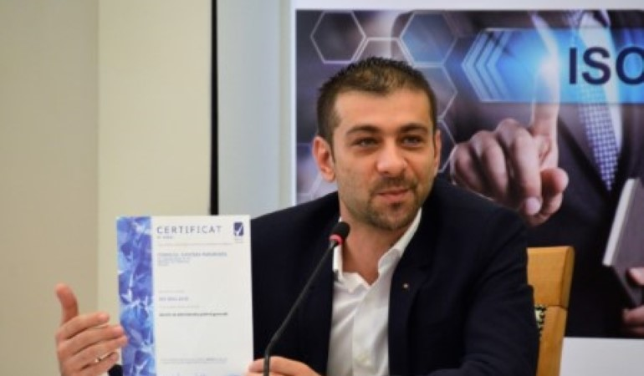
II. BUNE PRACTICI SI LECTII INVATATE IN IMPLEMENTAREA ISO 9001:2015
LECTII INVATATE DIN EXPERIENTA IMPLEMENTARII SMC IN CADRUL UNOR INSTITUTII PUBLICE
2. Consiliul Județean Maramureș a finalizat proiectul ”MaraQuality”, cod SIPOCA 73/MySMIS+ 122738, proiect cu finanțare nerambursabilă AM POCA.
Obiectiv: implementarea şi certificarea sistemului propriu de management al calitaţii implementat în cadrul Consiliului Judeţean Maramureş, conform standardelor ISO 9001: 2015
Rezultate:
Elaborarea documentelor necesare pentru realizarea, implementarea şi certificarea unui sistem propriu de management al calitaţii (SMC) implementat în cadrul Consiliului Judeţean Maramureş, conform standardelor ISO 9001 - 2015;
Instruirea unui numar de 160 persoane – aparatul propriu al Consiliului Judeţean Maramureş în utilizarea, menţinerea şi dezvoltarea SMC, din care 3 funcţii de demnitate publică, 130 funcţii publice si 27 funcţii contractuale;
Realizarea unui sistem informatic suport al SMC cu adresabilitate întregului personal;
Instruirea unui număr minim de 20 persoane din aparatul propriu al Consiliului Judeţean Maramureş în utilizarea aplicaţiilor informatice din cadrul sistemului informatic suport.
Durata proiectului: de 16 luni, finalizat la 13 august 2019
“Proiectul MaraQuality este un proiect bun, necesar, care raspunde nevoii identificate la nivelul Consiliul Judetean Maramures de a asigura cresterea eficientei activitatii prin implementarea unui sistem de crestere a calitatii actului administrativ, orientat catre cetateni. Am asigurat intreg suportul si cofinantarea necesara acestui proiect, iar astazi avem certificatul care atesta munca care s-a depus si care reprezinta doar inceputul, acesta fiind primul pas. De acum inainte, Consiliul Judetean Maramures trebuie sa respecte zi de zi aceste standarde ISO 9001:2015 si este imperios necesar sa fim mult mai eficienti in activitatea noastra. Trebuie sa recunoastem cu totii ca acest proiect ajuta enorm,“ a subliniat presedintele Consiliului Judetean Maramures, Gabriel-Valer Zetea

Slide 27
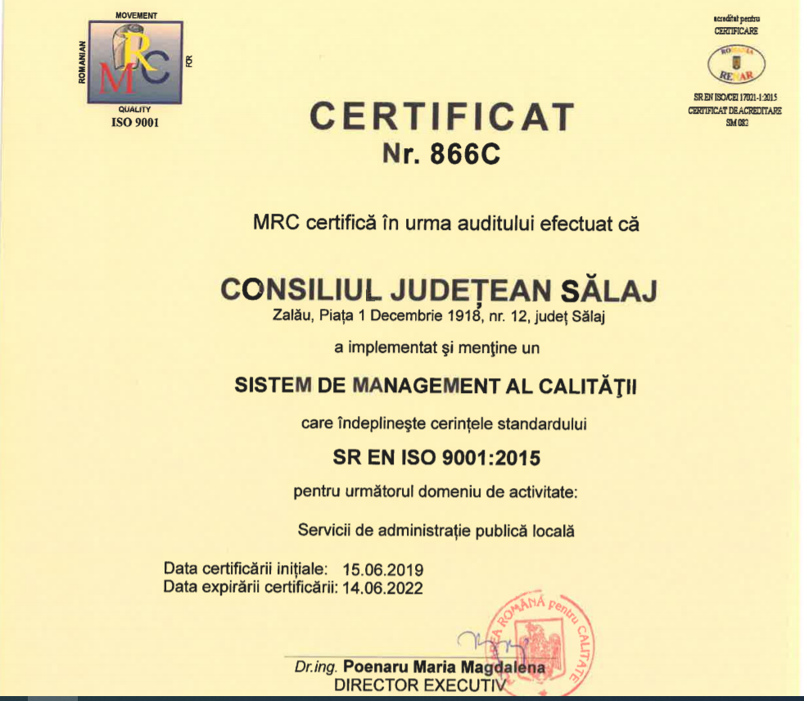
3. TEHNICI IN IMPLEMENTAREA SISTEMULUI DE MANAGEMENT CALITATE
LECTII INVATATE DIN EXPERIENTA IMPLEMENTARII SMC IN CADRUL UNOR INSTITUTII PUBLICE
3. Implementarea sistemului de management al calității și performanței conform SR EN ISO 9001:2015 în cadrul Consiliului Județean Sălaj
Cod SIPOCA 472/Cod MySMIS 119429
Obiectivul proiectului: Dezvoltarea de sisteme și standarde comune în administrația publică locală pentru optimizarea implementării unitare a managementului calității și performanței în concordanță cu Strategia pentru consolidarea administrației publice 2014-2020 (SCAP 2014 - 2020)
Proiectul a fost cofinanțat din Fondul Social European prin Programul Operațional Capacitate Administrativă 2014-2020
Rezultate:
Certificarea Consiliului Județean Sălaj conform sistemului SR EN ISO 9001:2015;
20 angajați de la nivelul Consiliului Județean Sălaj formați/instruiți în domeniul managementului calității și performanței SR EN ISO 9001:2015, cu certificarea competențelor.
Diseminarea rezultatelor proiectului în cele 57 de UAT-uri din mediul rural la nivelul județului Sălaj.
Perioada derularii proiectului: 12 luni, 23.07.2018 - 22.07.2019

Slide 28
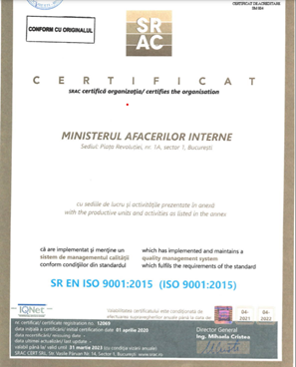
II. BUNE PRACTICI SI LECTII INVATATE IN IMPLEMENTAREA ISO 9001:2015
LECTII INVATATE DIN EXPERIENTA IMPLEMENTARII SMC IN CADRUL UNOR INSTITUTII PUBLICE
4. Implementarea și certificarea sistemului de management al calității ISO 9001:2015 la nivelul Ministerului Afacerilor Interne (DSU, IGSU, IGAV, DM, CPS)
Denumire proiect: Management performant și unitar la nivelul Ministerului Afacerilor Interne pentru serviciile de urgență COD SIPOCA 52 / Cod MySMIS 120194 , proiect co-finanţat prin Fondul Social European (FSE), care constă în implementarea unor sisteme unitare de management al calității și performanței, precum și a unei aplicații informatice suport, pentru furnizarea unor servicii de calitate recunoscute la nivel internațional pe domeniul situațiilor de urgență.
Obiectivul general al proiectului: crearea și dezvoltarea unui cadru unitar pentru managementul performant la nivelul structurilor operative şi de coordonare cu atribuții privind gestionarea și intervenția în cazul situațiilor de urgență și al urgențelor medicale.
Rezultatele proiectului sunt:
instrument de auto-evaluare a modului de funcţionare a instituțiilor administrației publice (CAF) implementat la nivelul MAI (Aparat Central – DSU, DM, CCM, inclusiv IGSU împreună cu structurile teritoriale, IGAv împreună cu structurile teritoriale și CPS, pe activitatea din domeniul situațiilor de urgență);
Standard SR EN ISO 9001:2015 implementat la nivelul MAI (Aparat Central – DSU, DM, inclusiv IGSU împreună cu structurile teritoriale, IGAv împreună cu structurile teritoriale și CPS, pe activitatea din domeniul situațiilor de urgență).
instrument de management al performanței – Balanced Scorecard (BSC) implementat la nivelul MAI (Aparat Central – DSU, DM, CCM, inclusiv IGSU împreună cu structurile teritoriale, IGAv împreună cu structurile teritoriale și CPS, pe activitatea din domeniul situațiilor de urgență).
432 persoane instruite în domeniile: auto-evaluării modului de funcţionare a instituțiilor administrației publice (CAF); managementului calității și managementului performanței – Balanced Scorecard (BSC)
De rezultatele proiectului vor beneficia peste 26.000 de angajați ai MAI care activează în domeniul situațiilor de urgență, precum și populația de pe întreg teritoriul ţării care va beneficia de îmbunătăţirea serviciilor prestate de către structurile cu atribuții în domeniul situaţiilor de urgenţă, ca urmare a implementării instrumentelor de management al calităţii și performanței.

Slide 29
III. BUNE PRACTICI SI LECTII INVATATE IN IMPLEMENTAREA ISO 9001:2015
LECTII INVATATE DIN EXPERIENTA IMPLEMENTARII SMC IN CADRUL UNOR INSTITUTII PUBLICE
4. Implementarea și certificarea sistemului de management al calității ISO 9001:2015 la nivelul Ministerului Afacerilor Interne (DSU, IGSU, IGAV, DM, CPS)
Denumire proiect: Management performant și unitar la nivelul Ministerului Afacerilor Interne pentru serviciile de urgență COD SIPOCA 52 / Cod MySMIS 120194 , proiect co-finanţat prin Fondul Social European (FSE), care constă în implementarea unor sisteme unitare de management al calității și performanței, precum și a unei aplicații informatice suport, pentru furnizarea unor servicii de calitate recunoscute la nivel internațional pe domeniul situațiilor de urgență.
Obiectivul general al proiectului: crearea și dezvoltarea unui cadru unitar pentru managementul performant la nivelul structurilor operative şi de coordonare cu atribuții privind gestionarea și intervenția în cazul situațiilor de urgență și al urgențelor medicale.
Rezultatele proiectului sunt:
instrument de auto-evaluare a modului de funcţionare a instituțiilor administrației publice (CAF) implementat la nivelul MAI (Aparat Central – DSU, DM, CCM, inclusiv IGSU împreună cu structurile teritoriale, IGAv împreună cu structurile teritoriale și CPS, pe activitatea din domeniul situațiilor de urgență);
Standard SR EN ISO 9001:2015 implementat la nivelul MAI (Aparat Central – DSU, DM, inclusiv IGSU împreună cu structurile teritoriale, IGAv împreună cu structurile teritoriale și CPS, pe activitatea din domeniul situațiilor de urgență).
instrument de management al performanței – Balanced Scorecard (BSC) implementat la nivelul MAI (Aparat Central – DSU, DM, CCM, inclusiv IGSU împreună cu structurile teritoriale, IGAv împreună cu structurile teritoriale și CPS, pe activitatea din domeniul situațiilor de urgență).
432 persoane instruite în domeniile: auto-evaluării modului de funcţionare a instituțiilor administrației publice (CAF); managementului calității și managementului performanței – Balanced Scorecard (BSC)
De rezultatele proiectului vor beneficia peste 26.000 de angajați ai MAI care activează în domeniul situațiilor de urgență, precum și populația de pe întreg teritoriul ţării care va beneficia de îmbunătăţirea serviciilor prestate de către structurile cu atribuții în domeniul situaţiilor de urgenţă, ca urmare a implementării instrumentelor de management al calităţii și performanței.

Slide 30
IV. Q/A

Slide 31
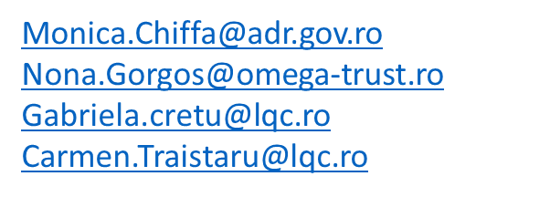
ECHIPA
Monica Chiffa Nona Gorgos
Gabriela Cretu
Carmen Traistaru
Manager Proiect Partener
Partener
Expert

